Slide 1

面向亿万级用户的Web同构直出
兴趣部落
腾讯AlloyTeam 李强
Notes:
大家好，今天给大家分享的主题是面向亿万级用户的web同构直出，是兴趣部落业务改造直出服务过程中总结的一些实践经验。

Slide 2


首屏测速数据太差了，做直出吧！
好
Notes:
我们就从事情的起因说起吧，还记得那是一个刚加完班后的早晨，领导把我喊过去说：【切】
咱们页面的测速数据不理想呀，改成直出优化下吧。【切】
当时我很愉快的就答应了
但其实当时我的内心是十分崩溃的。【切】
因为我根本不知道什么是直出，只是当着领导不好意思说不知道。【切】
不知道有没有同学和我一样不知道的哈

Slide 3
什么是 直出？
Notes:
那到底什么是直出呢？【切】

Slide 4
什么是直出？
以 Node 作为后端语言实现的
服务器端渲染页面并输出 的技术
非直出首屏：
直出首屏：
浏览器
HTML
浏览器
Node
服务器
js css
后台数据
后台数据
Notes:
回到座位后，我查阅很多资料，发现直出这个名词是在node出现后才有的，在node出现前叫做服务端渲染。
于是我把直出定义为以node作为后端语言实现的服务端渲染并输出HTML字符串到客户端的一项技术。【切】
这样浏览器渲染首屏的过程就由非直出下的【切】先请求HTML，【切】再请求js、css，【切】最后再请求后台数据【切】
改为直出下的【切】直接向node服务器发起请求，然后通过内网获取到首屏数据后，组装成HTML直接返回给浏览器。
这里说明下：直出并不一定就比非直出快，但是它能保证用户在不同机型、不同网络条件下都有一个比较好的体验。

Slide 5
什么是 同构？
Notes:
同构是我在学习直出相关技术时，遇到的另一个词汇。

Slide 6
什么是同构？
客户端与服务端可以 共享 部分代码
客户端
共享代码
服务端
(Node)
Notes:
其实同构就是解决直出的一种思想，node出现后使得javascript脚本也可以在服务器端执行，通过维护一套项目代码，实现在前后端都可以执行的目的。
目前部落拥有页面80多个，开发人员14个，参与改造直出人力2个，使用同构的做法无疑可以最大程度上降低改造和维护成本。

Slide 7
亿万级用户 意味着什么？
Notes:
最后一个问题哈，
目前部落拥有注册用户五千多万，日均访问量五亿多，峰值并发用户数可达十万级别，这样高的并发量意味着什么呢？

Slide 8


亿万级用户意味着什么？
服务随时可能 挂掉
Notes:
就意味着服务随时都有可能挂掉的风险。
前端页面作为整个web服务中最直接面向用户的，一旦服务不可用就将是件让所有人都很崩溃的事情了。

Slide 9


游戏-大家一起来找茬
直出
非直出
/mobile/v2/detail.html
/mobile/detail.html
Notes:
咱们先抛开服务挂掉这么沉重的话题哈，先来一起玩一个大家比较熟悉的游戏轻松一下，找茬哈。
大家扫码来看一下哪个是直出哪个是非直出的？
先扫第一个，大家记得先把链接复制出来哈，一会两个码在一起不好扫了。
再来第二个
给大家一点时间哈，看一下能不能找出些区别来哈。
一个带loading态，一个不带是把。还有区别吗？
是不是url也不太一样？直出的带了v2是吧
好 那麻烦大家记住这些区别，我们后面还会用得到。

Slide 10


目录
同构直出
高可用性
Notes:
那总结下来我们今天要讲的问题其实就两个，【切】
一个是部落是怎样从一个纯前端项目改造成同构直出项目的，【切】
另一点就是在访问量这么大的情况下，如何保证直出服务的可用性的问题。【切】
先来看一下部落是如何一步步改造直出的吧。

Slide 11


同构直出-三要素
DOM
一致性
服务器
<!DOCTYPE html>
<html>
<head></head>
<body>
<div id=“root”>
</div>
</body>
<!DOCTYPE html>
<html>
<head></head>
<body>
<div id=“root”>
<div>
… …
</div>
</div>
</body>
浏览器
Notes:
首先要明确同构直出要做好哪些工作，总结下来有三点，我称之为同构直出三要素。【切】
首先是要保证DOM的一致性，如果说本来我们浏览器通过纯客户端代码渲染出来的页面结构是这个样子的【切】
服务端渲染出来却少了一个dom节点，那肯定会导致页面显示有问题了。

Slide 12
同构直出-三要素
DOM
一致性
Data
一致性
Route
一致性
服务器
浏览器
dom.addEventListener('click', function(data){});
Notes:
另一点就是要保证前后端数据的一致性，服务端不能执行dom操作，所以像绑定事件这样的工作，就需要浏览器拉取到js脚本后才能进行了，【切】
如果使用服务端获取到的数据渲染出来的HTML结构与前端绑定事件时用到的数据不一致，就会导致问题了。
最后一点就是要保证路由的一致性，也就是说不能让用户访问a页面的时候，返回b页面给用户。

Slide 13


同构直出-实现
React
Redux
DOM 一致性
DATA 一致性
Notes:
这样就明确了我们做同构直出的方向，对于部落来说，原来的项目中就使用了react和redux，所以接下来会使用这两个框架进行讲解。
其实同构直出是一种优化的思想，不受任何框架限制，理解其中的原理才是最重要的。【切】
接下来我们就看看如何使用react来保证dom一致性，【切】
又如何使用redux保证数据一致性。【切】
先来看一下dom一致性的实现。

Slide 14
同构直出-DOM一致性-原理
ReactDOMServer.renderToString
虚拟DOM
拼装
HTML字符串
服务器
ReactDOM.render
挂载
Real DOM
浏览器
Notes:
在使用react做同构直出时，很关键的一个因素就是它提供了虚拟DOM的支持，是一种在内存中的对象数，使其可以支持在浏览器和node环境下执行，这也是代码可以同构的关键所在。【切】
在浏览器端通过render方法生成虚拟dom并挂载到真实DOM上。【切】
在服务端通过renderToString方法将虚拟dom拼装成HTML字符串。
使用这两个方法就可以解决dom一致性的问题了，来看一下具体的实现。

Slide 15
同构直出-DOM一致性-流程图
<!DOCTYPE html>
<html>
<head></head>
<body>
<div id=“root”>
<div data-reactroot data-reactid=“1”
data-react-checksum=“xxxxxx”>
… …
</div>
</div>
</body>
服务端
ReactDOMServer.
renderToString
(<Main />)
<div data-reactroot data-reactid=“1”
data-react-checksum=“xxxxxx”>
… …
</div>
浏览器
渲染
一致
绑定事件
校验checksum
ReactDOM.render(<Main />,
document.getElementById(“root”))
不一致
增量更新DOM
虚拟DOM diff
Notes:
首先服务端通过调用rendertostring方法将react组件渲染为html字符串，【切】
但是通过react组件渲染出来的并不是标准的html格式，【切】
需要将其嵌入HTML模板中才能够被浏览器解析。【切】
当浏览器向直出服务器发起请求后，服务端将渲染好的html字符串返回，浏览器收到响应后进行渲染。【切】
浏览器通过解析html拉取到js脚本后，会执行render方法，【切】
在render方法处理过程中会校验节点中的checksum属性，该属性是在服务端调用rendertostring方法时追加的，用于前端校验dom一致性，【切】
当校验一致时，直接执行脚本中后续的绑定事件等行为，【切】
如果不一致，将会进行虚拟DOM的diff操作，【切】，然后再进行增量更新DOM、绑定事件。
这里大家已经感受同构代码的存在了，【切】就在这里是吧。

Slide 16
同构直出-DOM一致性-问题
Window 对象
require.ensure
require('xxx.sass');
require('xxx.less');
require('xxx.css');
ajax
import‘xxx.gif’
fetch
import‘xxx.png’
import‘xxx.jpg’
… …
如何保证源码同构，做好平台 区分？
Notes:
那大家听到这里是不是有些疑问呢？【切】
Node环境和浏览器环境毕竟还是不一样的，有这么多前端代码是不能直接在node端执行的，【切】
应该怎样在同构代码上做好平台区分呢？
咱们先带着问题继续往下看

Slide 17
同构直出-实现
React
Redux
DOM 一致性
DATA 一致性
Notes:
再来看一下数据一致性是如何保证的。

Slide 18
同构直出-data一致性-redux
STORE
使用单一的 Store 对象
保存页面所有状态
Notes:
Redux使用单一的Store对象保存、管理页面中的所有状态，和虚拟dom一样，是一种驻在内存中的对象，代码完全可以同构。

Slide 19
同构直出-Data一致性-流程图
服务端
… …
<script>
window.__INITIAL_STATE=JSON.stringify(store.getState())
</script>
… …
浏览器
const store = createStore(reducers, window.__INITIAL_STATE || {} );
ReactDOM.render(
<Provider store={store}>
<Main />
</Provider>
)
Notes:
保证数据一致性的原理其实很简单。
只要在最后组装HTML字符串时，将服务端的状态通过script标签一起输出给前端，
然后在前端初始化 Store 时使用该数据，即可完成了数据的传递和共享，达到保证数据一致性的目的。

Slide 20
同构直出-Data一致性-问题
浏览器使用 ajax
Node端使用 http.request
怎样保证源码 同构？
Notes:
这里其实也存在一点问题，页面的状态大都来自于后台数据，而发送异步请求的方法在前端是ajax方法，在node端是使用http模块的request方法，这样，我们又该怎样保证代码的同构呢？

Slide 21
同构直出-方案
同构直出 解决方案
Notes:
那接下来我们就一起来看看怎样解决上面遇到的一些问题，以及部落同构直出的改造方案。

Slide 22


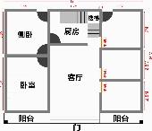
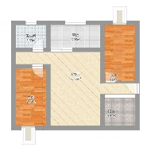
同构直出-方案
户型结构图
设计师
设计效果图
房1(已装修)
（源码）
（构建）
（bundle）
（浏览器）
房2(待装修)
（Node服务器）
Notes:
整个解决问题和改造的过程我把它比作是一次装修房子的过程哈，
在装修房子过程中有这样一些关键的角色，
户型结构图、设计师、通过设计师设计出来的效果图、还有房子，
如果现在我们又买了一套户型结构完全一样的房子需要装修，
那是不是就和我们前后端需要渲染出来的HTML结构一样是类似的场景了，
那我们就把户型结构图看做是源码，设计师看做构建工具，效果图看做构建打包后的bundle，已经装修好的房子看做浏览器，等待装修的房子看做node服务器。
大家还记得我们前面提到的第一个问题吗？前端代码中有些代码是不能在node端执行的，该怎么解决呢？

Slide 23
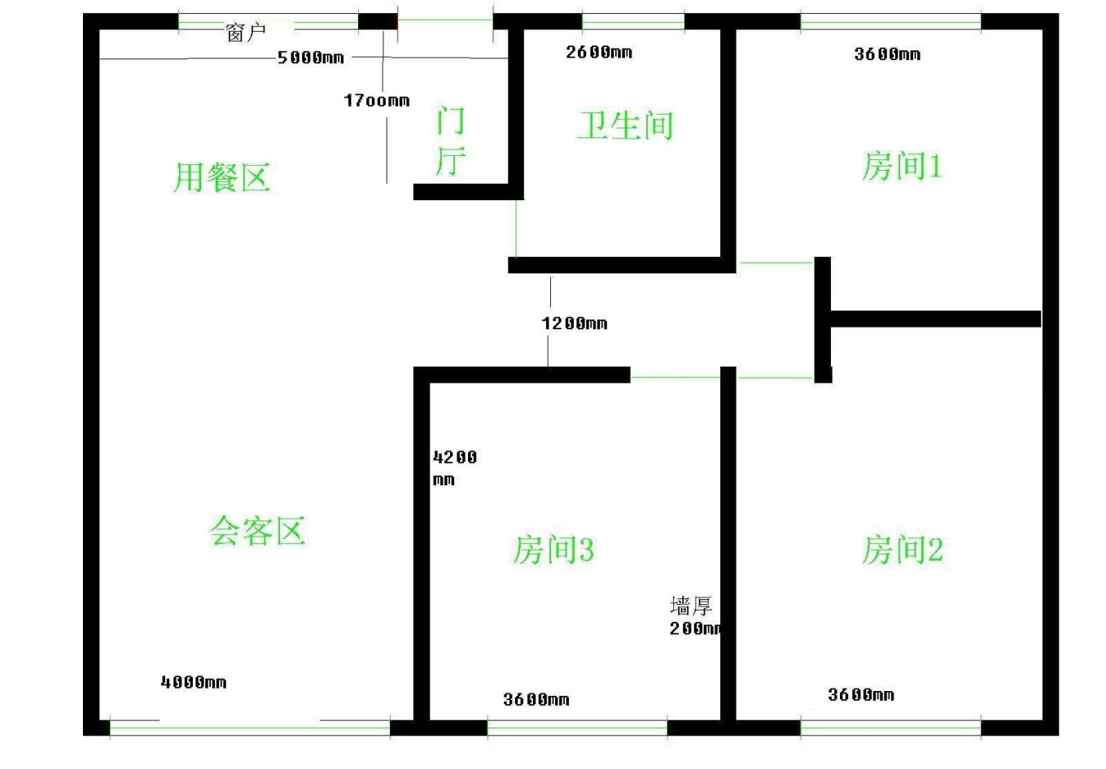

同构直出-方案-不能在服务端执行的前端代码
设计师
户型结构图
Notes:
先来看一下如果在设计过程中，我们想去掉一些东西该怎么做？
是不是只需要在户型结构图上做些标识，然后告诉设计师这个标识表示我们想去掉的东西就可以了。

Slide 24

同构直出-方案-不能在服务端执行的前端代码
Loader
或
babel插件
... ... // 两端都需执行的代码块 '__BROWSER__'; ... ... // 不在Node端运行的代码块 '__END__'; ... ... // 两端都需执行的代码块
Webpack
打包构建
源码
Notes:
按照这种思路，我们就在源码中做了些标记，然后告诉构建工具被这个标记包裹的代码是打包node端代码时需要删掉的，让构建工具识别这个标签的方法就是使用自定义webpack loader或者babel插件了。

Slide 25
同构直出-方案-ajax方法替换
设计师
户型结构图
Notes:
再来回想下第二个问题，发送异步请求前端使用的是ajax方法，node端使用的是http模块的request方法，这个问题怎么解决呢？
同样的，在设计过程中，如果我想改个门，是不是直接告诉设计师就可以了？ 都没必要在原始图上进行任何修改了

Slide 26
同构直出-方案-ajax方法替换
babel插件
（替换方法名）
源码
server
bundle
Webpack
打包构建
服务器
ajax
window.ajax
global.window.ajax
Notes:
借助这种思考方式，我们借助了构建工具帮我们处理，不需要对源码进行任何更改。
源码中使用的是ajax方法，同时我们在node服务器上在全局变量下实现了一个window.ajax的方法，这样通过自定义babel插件，在对源码打包时，将ajax方法名替换成为window.ajax方法名，这样问题就得到了解决。

Slide 27
同构直出-方案
户型结构图
设计师
设计效果图
房2（待装修）
（源码）
（构建）
（server bundle）
（Node服务器）
Notes:
到现在我们就结束了设计工作，有了效果图，也就是已经打包出了一份可以在node端执行的bundle，就下来就是需要到房子里面去还原设计稿的时候了。

Slide 28
同构直出-方案-框架机
房子
设计稿
房间A
房间B
房间C
房间D
施工队
水电工、瓦工、木工、漆工 … …
包工头
Notes:
施工的话我自己肯定是不行的了，所以需要一个施工队。
施工队里面有包工头，负责承接项目，分发任务给各个工种按照设计稿进行施工。

Slide 29
同构直出-方案-框架机
Node服务器
server bundle
页面A
页面B
页面C
页面D
直出框架机
业务逻辑
XW/TSW
Notes:
同样的原理，我们在node服务器上引入了直出框架机的概念，帮我们统一管理直出服务。
框架机的第一层就是玄武和TSW,不知道有没有同学听说过玄武哈？如果不了解的同学可以会后回顾一下我们去年的ac大会，其中有专门讲解玄武的分享。
为了不影响后面的理解，这里可以把它当做是起了一个koa的server，负责监听端口，接受请求并转发到业务逻辑层按照打包好的bundle去处理。
为了让业务逻辑层不必针对每个页面做兼容，所以需要打包出来的server bundle具有固定的结构，那我们就来看一下bundle是怎样的一个结构。

Slide 30
同构直出-方案-构建
import ReactDOM from 'react-dom'; import { Provider, connect } from 'react-redux'; import store from './store'; import Main from './Main'; let ConnectedMain = connect(function (state) { return state; })(Main); ReactDOM.render( <Provider store={store}> <ConnectedMain /> </Provider>, document.getElementById('root') );
page └─ a # A页面源代码开发目录 ├─ ... ... # 其它 ├─ action # html模板 │ ├─ actions.js # action生成函数 │ └─ firstAction.js # 首屏action(仅服务端) ├─ Main │ └─ index.js # 组件入口 ├─ store.js # 创建store ├─ index.jsx # 客户端程序打包入口 └─ a.html # html模板
源码结构
客户端程序打包入口
Notes:
源码的结构大致是这样子的，大家可以看到这里面有一个前端程序的打包入口，实现上是这样的，里面有对store和main组件入口的引用。
因为源码中没有对服务端程序的打包入口，所以需要对store和main进行单独打包。

Slide 31
同构直出-方案-首屏actions提取
... ... export let todo1 = data => async(dispatch) => { let res = await ajax({ url: 'xxx', data: data }); dispatch({ type: 'TODO1_SUCCESS', data: res }); }; // todo2 // todo3 // todo4 ... ...
页面
// firstAction.js
import {todo1, todo2} from ‘./actions’
export default () => async(dispatch) => {
await Promise.all([
dispatch(todo1());
dispatch(todo2());
]);
}
组件1
todo1
首屏
组件2
todo2
组件3
todo3
组件4
todo4
firstAction.js
actions.js
Notes:
在action的脚本中封装了所有异步请求的方法，【切】
对于页面来说，由很多组件构成，每个组件调用各自的action方法更新自身状态，
但是，首屏并不一定需要渲染所有组件，可能只需要展示组件1和组件2，【切】
所以这时就需要提取出首屏所需的action creator方法了，我们把它封装在了名为firstAction脚本中以便构建工具打包后在服务端进行调用。
这样打包后的bundle中每个页面就都有了相同的结构。

Slide 32
同构直出-方案-构建
Server bundle ├─ script
│ ├─ a # a页面脚本
│ │ ├─ firstAction.js # 首屏action │ │ ├─ index.js # 组件入口 │ │ └─ store.js # 创建store
│ ├─ b
│ ├─ … …
│ ├─ … …
│ │ └─ view
├─ a.html # a页面HTML模板
├─ b.html
├─ … …
server bundle
Notes:
最终构建出来的目录大致是这样的，以a页面为例，有HTML模板、组件入口脚本、创建store对象的脚本，最后还有一个首屏action的脚本。
这个脚本是做什么的呢？

Slide 33
同构直出-方案-框架机工作流
Node服务器
server bundle
页面A
a.html
index.js
store.js
firstAction.js
页面B
b.html
index.js
store.js
firstAction.js
页面C
b.html
index.js
store.js
firstAction.js
页面D
b.html
index.js
store.js
firstAction.js
const vm = requrie('vm'); const script = new vm.script(code); script.runInThisContext();
// http://buluo.qq.com/a.html => a let page = /\/([^\.,^\/]+)\.html/.exec(url)[1];
直出框架机
业务逻辑
HTML字符串
路由解析
创建sandbox
初始化全局对象
引入同构代码
创建Store
获取首屏数据(firstAction)
渲染组件(renderToString)
获取HTML模板
组装HTML字符串（带首屏数据）
页面A请求
浏览器
XW/TSW
Notes:
于是我们就可以在框架机中的业务逻辑层统一对直出页面做处理了。
当浏览器发起对页面A的请求时，通过玄武将请求转发到业务逻辑层，
首先进行路由解析，确保路由一致性，这里使用正则匹配获取url中的模块名，通过模块名获取页面A的存放路径。
然后为请求创建沙箱环境，让每个请求都能在独立的上下文环境中执行，实现上使用的是node的vm模块，如果之前没有接触过的话可以把框架机想象成是浏览器，每当有一个请求过来就会新开一个tab页，请求处理完后关闭tab页。
接着就是初始化一些全局对象，比如我们前面提到的window.ajax方法。
然后将页面A的脚本引入，通过store脚本创建store对象，通过firstAction脚本获取首屏所需数据，执行rendertostring方法渲染组件，
最后读取A页面的HTML模板，组装成HTML字符串输出给浏览器。
这就是我们框架机基本的一个工作流程了。

Slide 34
同构直出-方案总结
... ... '__BROWSER__'; ... ... '__END__'; ... ...
Loader
或
babel插件
Node服务端
server
bundle
server
bundle
直出
框架机
源码
Webpack
打包构建
浏览器
import {todo1, todo2} from ‘./actions’
export default () => async(dispatch) => {
await Promise.all([
dispatch(todo1);
dispatch(todo2);
]);
}
client
bundle
client
bundle
渲染HTML
firstAction.js
Notes:
最后对直出改造方案进行一下总结。
首先是在node服务器上部署了一个直出框架机的服务，使用单独的代码仓库进行维护和发布。
然后通过打包构建工具构建出客户端的bundle和服务端的bundle。
由于客户端和服务端的一些差异，需要在源码中使用特定的标签将node端不能执行的代码做个标记，同时还要新增一个供服务端使用的封装了首屏action的脚本，
在构建工具中新增server端的打包配置，并加入一些自定义的loader和babel插件帮助我们构建出server端的bundle。
然后将server bundle发送到node服务器上，
当浏览器发起请求后，框架机帮我们组装首屏html字符串并输出给浏览器。
浏览器进行渲染后，引入前端的js脚本，进行后续的dom更新和绑定事件等工作。
这就是我们改造直出的整套方案了。

Slide 35
目录
同构直出
高可用性
Notes:
接下来我们再聊一聊可用性方面的问题。

Slide 36

高可用性
Notes:
其实保证服务的高可用性，跟在王者游戏中想要取得胜利的一些做法是有些相似的哈。我们一起来看一下怎么个相似法。

Slide 37

高可用性-目录
开发调试
Notes:
首先我们要讲的是本地开发调试在保证服务可用性方面的问题

Slide 38
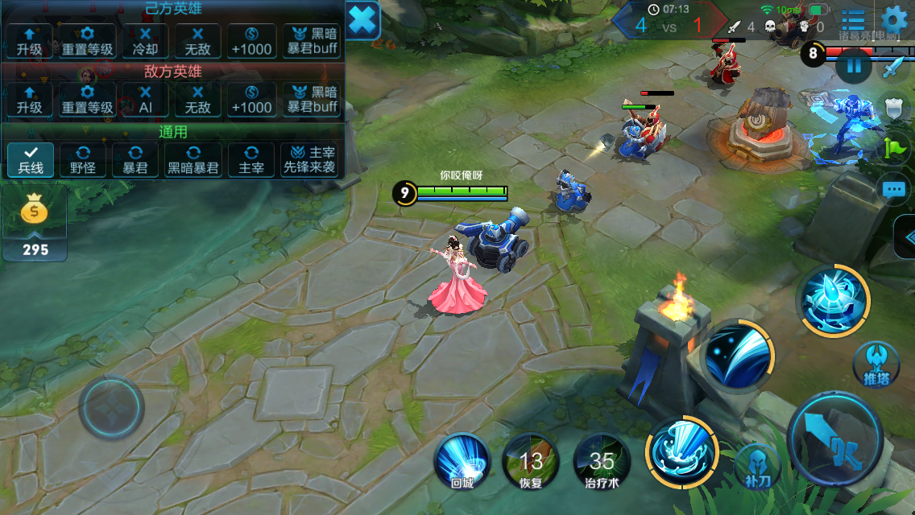
高可用性-开发调试
上战场前先保证 胜率
Notes:
这一点有些类似在游戏中获得新英雄时，首先我们会在训练营之类的场地中先进行熟悉，以保证在真正上战场前就有较高的胜率。
同样的道理，我们也要保证代码在上线前就有比较高的质量。

Slide 39
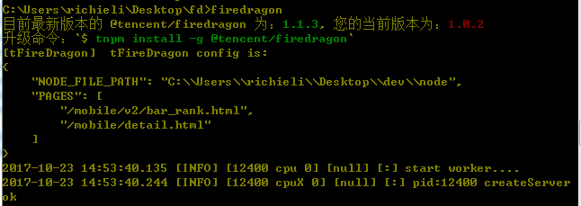
高可用性-开发调试-框架机本地开发调试
NPM 命令行 工具包：fireDragon
{ // 构建目录 "NODE_FILE_PATH": "./../dev/node", // 需要直出的页面 "PAGES": [ "/mobile/v2/index.html", "/mobile/v2/detail.html" ] }
tnpm link // 建立全局链接
firedragon init // 初始化路由配置
firedragon // 读取路由配置文件，启动服务
Notes:
那要怎样保证呢？
是不是有同学已经想到了？我们前面提到了在服务器端部署框架机，那如果框架机也能够在本地执行不就可以了？
是的哈。大家都很聪明。
所以我们将框架机封装成了npm命令行工具包，并命名为firedragon。
这样我们就可以以npm命令行工具包的开发调试模式对框架机进行本地开发和调试了。
首先使用 tnpm link命令，建立firedragon命令的全局链接。这里Tnpm的使用和npm一样哈，只不过是企业内部私有的npm仓库而已。
然后通过firedragon init命令初始化配置文件，配置里面有前端项目打包后的目录和需要直出的页面。
最后通过firedragon命令启动服务即可进行框架机的本地开发和调试了。

Slide 40
高可用性-开发调试-直出代码本地开发调试
tnpm install -g @tencent/firedragon // 安装命令
firedragon init // 初始化路由配置
firedragon // 读取路由配置文件，启动服务
Notes:
这样在调试直出代码时，只需要将firedragon安装到全局，然后通过firedragon init命令初始化配置文件，然后启动服务即可。

Slide 41

高可用性-开发调试-流程
dev
fiddler
npm start
源码
firedragon
浏览器
Notes:
流程上的话，
我们先来看一下纯客户端时代的模式，
首先通过构建命令构建出开发模式下的代码，然后通过fiddler配置代理，在浏览器上进行调试。
增加直出代码后，我们需要引入firedragon进行调试，只需修改fiddler的配置将直出页面请求代理到firedragon上即可。
那有同学说我还是想使用之前的开发调试模式，怎么办？
于是我们又增加了自动化测试。

Slide 42

高可用性-开发调试-自动化测试
commit
push
源码
pre-push hook
Git仓库
调试
修改
不通过
自动化测试
通过
firedragon
Notes:
对于git来说，支持我们使用钩子函数在重要动作发生时触发自定义脚本。
于是我们在代码提交前使用pre-push钩子，封装了自动化测试相关的脚本，
测试通过就执行后面的push操作，测试不通过，就需要通过firedragon的报错信息调试修改源码，
修复完成后再重新执行代码的提交操作。
那自动化测试是怎么实现的呢？

Slide 43
const {assert, expect} = require('chai'); const request = require('request'); var r = request.defaults({ 'proxy': 'http://127.0.0.1:3000', headers: { xxx: xxx } }); ... ... startFireDragon(); ... ... describe('自动化直出检查: ' + item , function () { testing.map(test => { it('渲染页面测试' + test.name, function(done){ var selector = test.selector; r(item, function (error, response, body) { expect(error).to.be.null; assert.equal(200, response && response.statusCode); expect(body.indexOf(selector) > -1).to.be.true; done(); }); }); }); });
高可用性-开发调试-自动化测试
测试框架 Mocha
断言库 Chai
启动firedragon
发起页面请求
mocha index.js
返回状态码
页面关键元素
Notes:
我们主要使用了测试框架摩卡和设置断言的方式实现。
核心代码就是这样子的了，首先启动firedragon服务，然后通过测试用例中的配置，发起相应的页面请求，通过代理转发到firedragon服务，
然后判断返回状态码，如果不是200的话直接返回失败，如果是200的话再通过判断页面中的一些关键元素是否存在来完成测试工作。
通过摩卡命令即可启动测试服务。

Slide 44

高可用性-目录
开发调试
容灾
Notes:
以上就是我们在本地开发调试中做的一些工作，但是自动化测试毕竟依赖测试用例，
一旦有 问题代码绕过了自动化测试发到了现网，就在服务端做好容灾了。

Slide 45
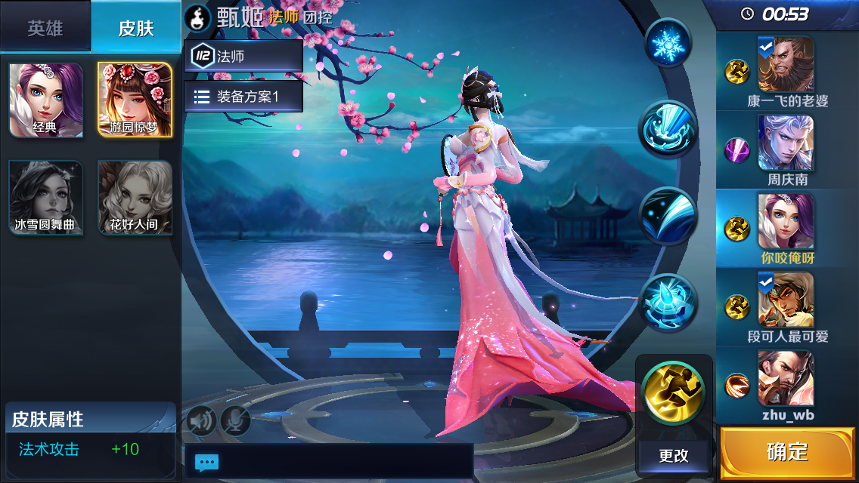
高可用性-容灾
阵容合理 取长补短 才不容易失败
Notes:
这与我们在游戏时需要选择一个合理的阵容类似，各个英雄之间互相搭配，取长补短，才能保证胜率。

Slide 46
高可用性-容灾-框架机
直出框架机
res
否
负载正常
内存正常
编译报错
处理超时
逻辑处理
负载检查
内存检查
是
req
静态HTML
柔性处理
4xx
负载过高
内存过高
5xx
Notes:
首先是在框架机层面做的一些柔性处理，当有请求过来时，先是判断负载和内存的占用状况，当负载过高或者内存过高时，就会走到柔性处理逻辑，
直接返回静态HTML或者其他状态码。
当负载和内存都正常时，才会走到正常的逻辑处理，但是在执行过程脚本报错或者超时，也都会走到柔性处理逻辑。
只有一切都正常的情况下才会正常返回组装好的html字符串。
有同学肯定想你这柔性处理返回错误状态码，那岂不是和服务挂掉一样的了？

Slide 47
高可用性-容灾-接入层
直出服务挂掉 页面还可以正常使用
信不信？
Notes:
是的哈，但是我们的直出服务挂掉后用户还能继续访问我们的页面，大家是不是有点怀疑呀？

Slide 48

高可用性-容灾-接入层
Notes:
那我们就来看个实例吧。
这里没有绑定域名，因为备案有些麻烦，还望大家多担待哈。
扫完了吗？
好，大家看现在我服务端的日志是不是显示返回的状态码是200呀？
然后我关闭直出服务，
大家再来看一下，状态码是不是已经是502了？
但是你们是不是还能正常访问页面呢？
这是怎么办到的呢？

Slide 49


高可用性-容灾-接入层
CDN
HTML静态文件
服务器集群
Internet
/a.html
反向代理+负载均衡
服务器集群
Nginx
服务器集群
后台服务器集群
/v2/a.html
5xx
直出服务器集群
Notes:
其实原理很简单，就是在接入层加了一些容错配置，先来看一下整个站点部署的架构，
我们静态html文件会发布到HTML静态文件服务器集群上，js、css等会发布到cdn上，后台接口部署在后台服务器集群上，我们的直出服务器集群放在这里。
还记得我们一开始的找茬游戏吗？大家还记得直出和非直出的区别吗？直出的url中多了一级v2的目录是吧。
所以就相当于我们请求带v2目录的url时会通过接入层的转发走到直出服务器集群，请求不带v2目录的url时通过接入层的转发会走到HTML静态文件服务器集群。
这样当我们的直出服务挂掉并返回5xx的状态码时，通过接入层的设置，会将请求再次转发到HTML静态文件服务器集群，这就相当于走了非直出页面，一点也不会影响用户的使用。
这里接入层如果有同学不太理解的话，可以认为是nginx服务器集群。

Slide 50
upstream static_env { server ip:port; } upstream nodejs_env { server ip:port; } server { listen 80; server_name xxx; ... ... // 其他配置 location ^~ /mobile/ { proxy_pass http://static_env; } location ^~ /mobile/v2/ { proxy_pass http://nodejs_env; proxy_intercept_errors on; error_page 403 404 408 500 501 502 503 504 =200 @static_page; } location @static_page { rewrite_log on; error_log logs/rewrite.log notice; rewrite /mobile/v2/(.*)$ /mobile/$1 last; } }
高可用性-容灾
将非v2目录的请求转发到静态HTML文件服务器
接入层
配置实现
将v2目录下的请求转发到Node直出服务器
拦截响应状态码
将这些状态码改为200响应，并指向新规则处理
去掉v2目录后重新定向地址
Notes:
Nginx上的一些核心配置给大家说一下。
这一段是… …

Slide 51

高可用性-目录
开发调试
容灾
压测
Notes:
做完以上工作基本上我们的直出服务已经是打不死的小强了，不过在正式上线前，我们还要对我们的服务有些量化的概念，就比如说我们需要多少机器撑起多大的量。
这就需要用到压测了。

Slide 52
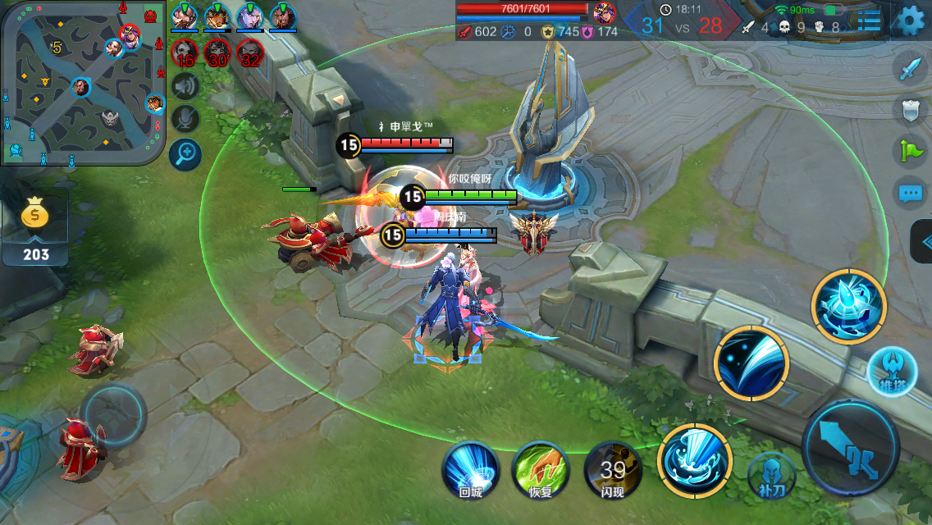
高可用性-压测
5 打 1 能不能挺得住？
Notes:
就好比我们在游戏中经常遇到这样一种场景，我方英雄只剩一个人了，但对面五个英雄都还好好的，身后就是水晶，如果能挺到队友复活，我们就还有获胜的几率，挺不住游戏就结束了。
我们不能将此类问题留到线上，所以需要在服务正式上线前就做好准备。

Slide 53
高可用性-压测-目的
了解服务器的 承受能力
找出 性能瓶颈
有目的的进行开发和运营
Notes:
压测帮助我们了解对于我们的服务来说，服务器到底能够达到怎样的一个负载能力，还能通过一些服务器端的性能监控找出性能的瓶颈，让我们有目的的进行开发和运维

Slide 54
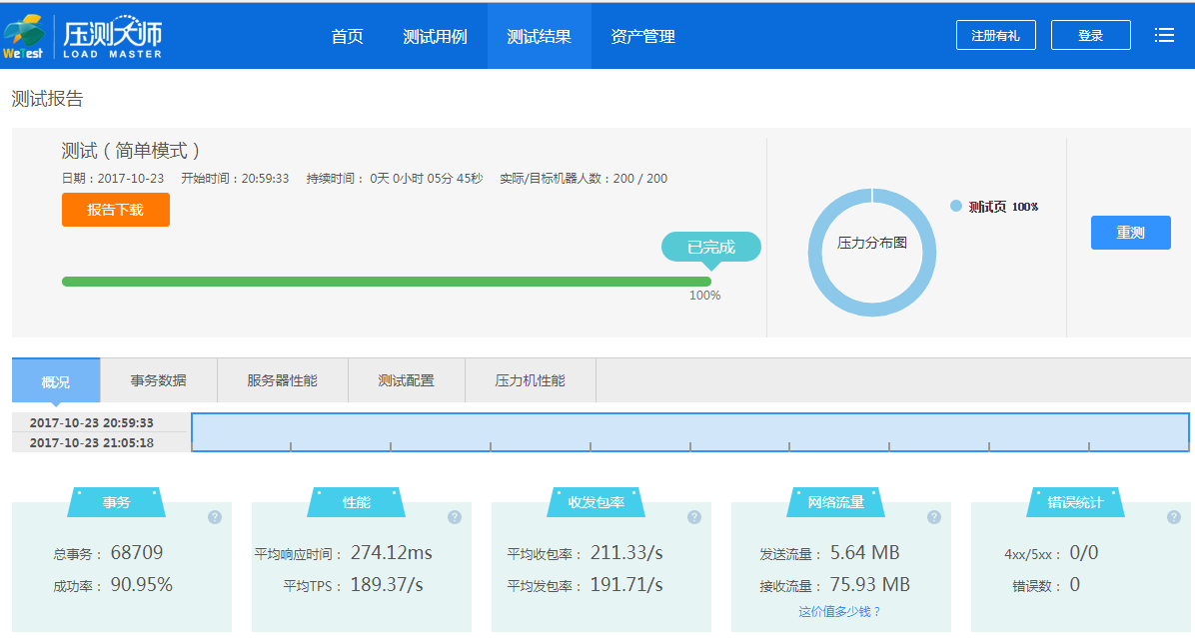
高可用性-压测-平台-wetest.qq.com
系统角度
用户角度
业务角度
Notes:
压测方式的话，这里给大家介绍一下部落的做法吧，对比使用过一些压测工具后，我们选择了wetest这样一个压测平台，它可以分别从用户角度分析给出响应时间，从业务角度分析给出吞吐量，从系统角度分析给出服务器的一些关键性能指标。

Slide 55
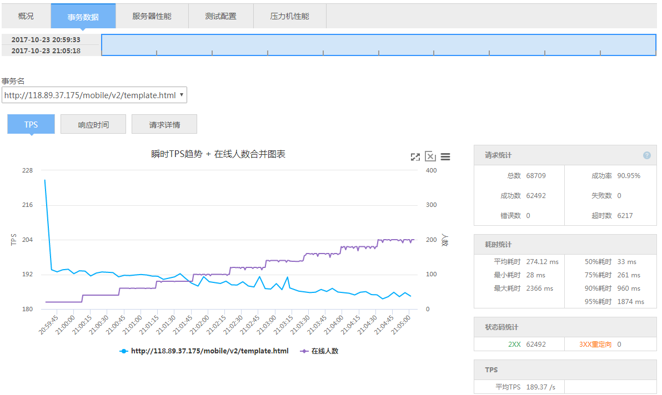
高可用性-压测-平台-wetest.qq.com
分析服务最优承载能力
Notes:
我们可以通过平台提供的吞吐量和响应时间等趋势图得出服务器的最优负载能力，从而决定我们该使用多少台机器撑起多大的量。

Slide 56
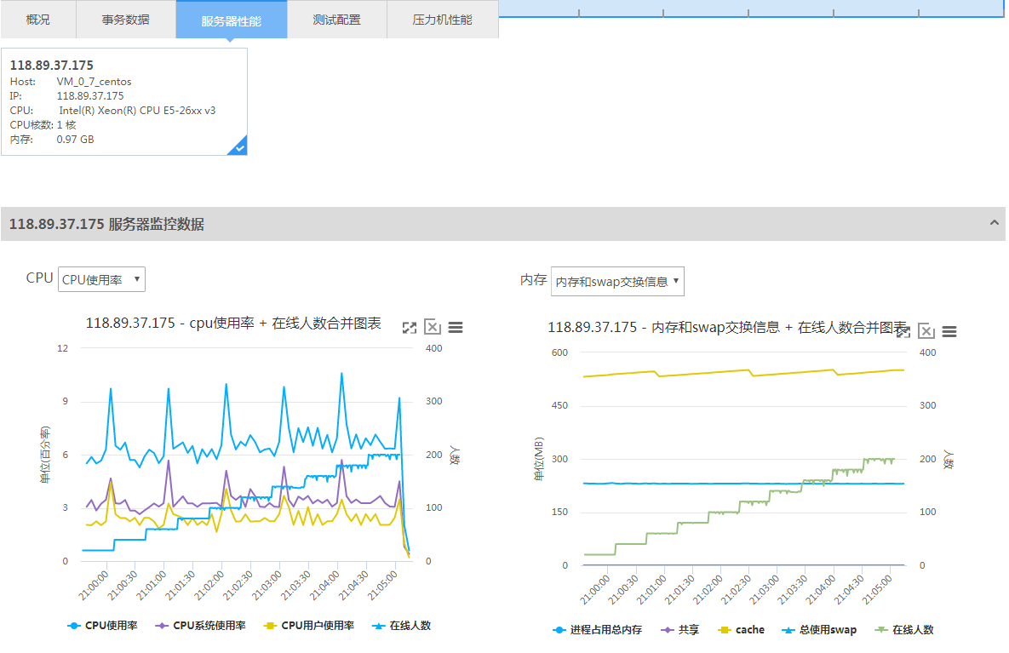
高可用性-压测-平台-wetest.qq.com
发现系统瓶颈
Notes:
通过服务器性能的一些趋势图，我们可以分析出系统的性能瓶颈在哪里，比如其他性能指标比较正常的时候，只有内存占用率达到了阀值，那我们就要看一下是不是存在内存泄露等问题了。

Slide 57
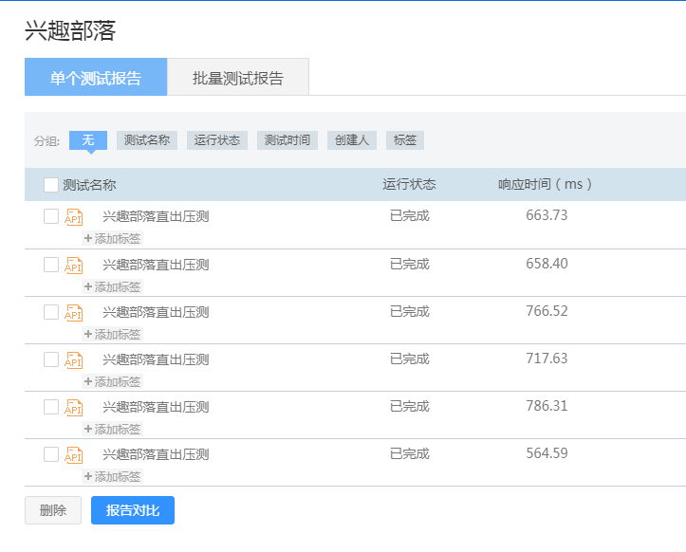
高可用性-压测-平台-wetest.qq.com
Notes:
平台还支持多组报告的一个对比，帮助我们对服务有一个更准确的了解。

Slide 58

高可用性-目录
开发调试
容灾
压测
灰度
Notes:
以上就是我们需要在直出服务上线前需要做的一些工作了，当服务开始上线时，我们就需要借助灰度这样一种平滑过渡的方式了。

Slide 59
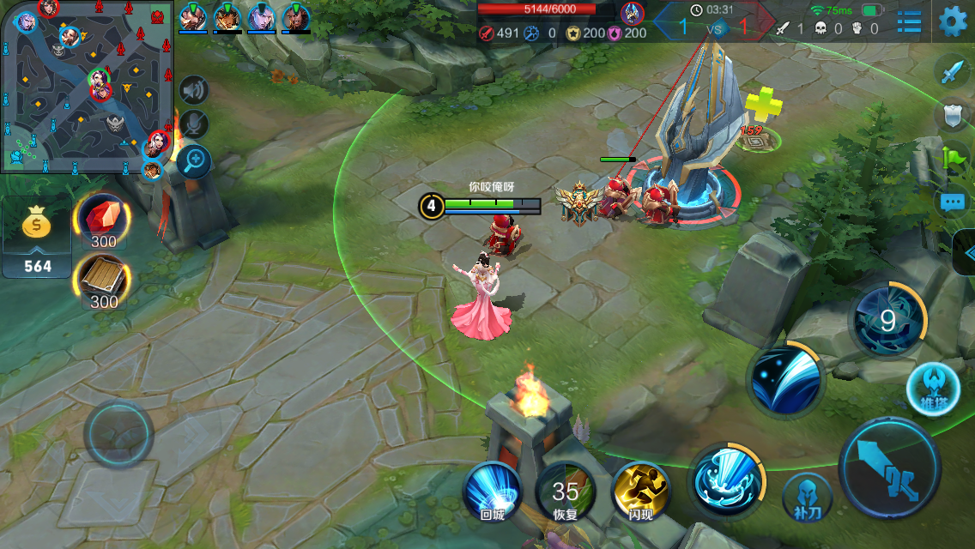
高可用性-灰度
防御塔要逐一击破，直接攻打 水晶 肯定是不可行的
Notes:
灰度就类似于我们在游戏中需要挨个攻破防御塔后再攻打水晶，直接攻打水晶肯定是不可行的。

Slide 60


高可用性-灰度
日均访问量
服务器
1200w
200w
20w
14
1亿
3亿
3000w
1
111
10
30
70
2
次
台
（虚拟机）
Notes:
部落也是从一开始的只灰度组内14人，慢慢灰度到目前的3亿访问量，
服务器也从最开始的一台增加到现在的111台，大家不要认为机器有很多，都是一些四核的虚拟机，并不是实体机，
而且这些机器是要准备撑起全量数据的。

Slide 61
高可用性-灰度-方式
通过前端控制页面入口灰度
直出用户走 v2
Notes:
灰度的方式也很简单，只需要在前端控制一些用户走到带有v2的页面路径即可。

Slide 62

高可用性-目录
开发调试
容灾
压测
灰度
监控告警
Notes:
灰度的目的是在全量的过程中发现问题，解决问题，这就少不了对服务进行监控和告警了。

Slide 63
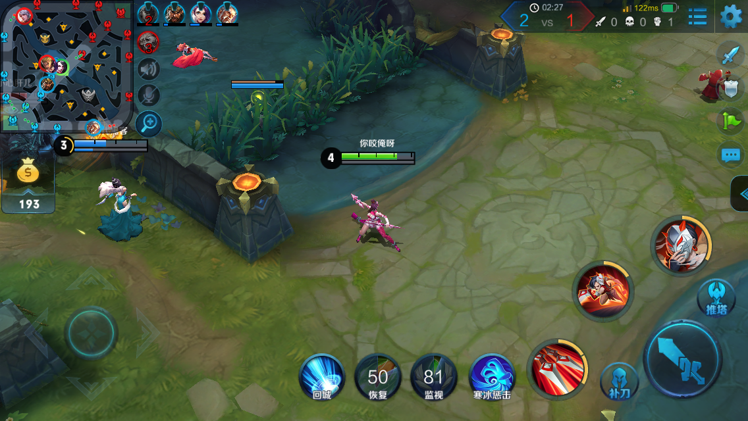
高可用性-监控告警
插眼
Notes:
监控就如同在游戏中对视野盲区使用各种办法开视野，让我们可以看到自己看不到的地方，比如隐藏在草丛中的刺客是吧。

Slide 64
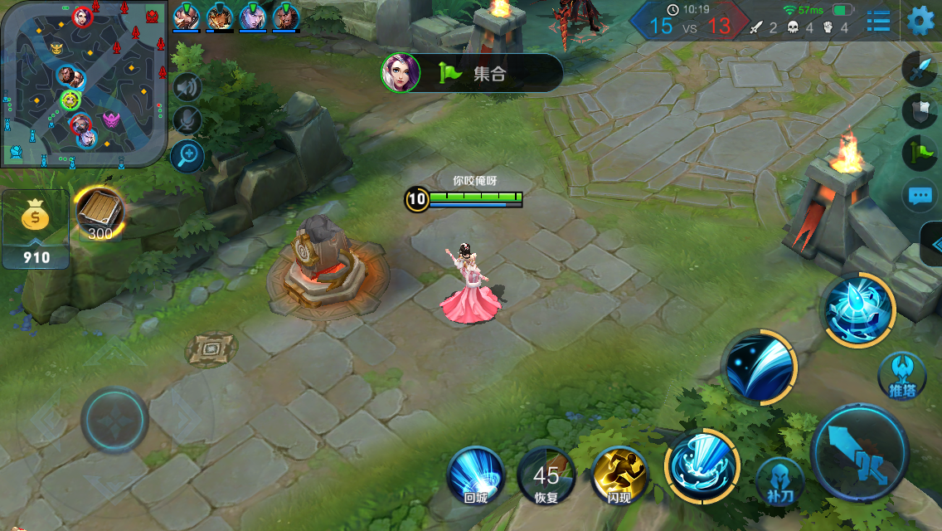
高可用性-监控告警
发信号
Notes:
告警就如同在游戏中发信号，告诉队友发生了什么，好让队友做好反应处理

Slide 65
高可用性-监控告警
CPU使用率
CPU负载
内存占用
磁盘IO
网络IO
服务器性能
脚本错误
测速
PV/UV
直出服务质量
后台接口质量
染色日志
运行时数据
Notes:
来看一下我们的主要监控点，首先是对服务端性能的监控点，主要有… …
还有就是对运行时数据的一些监控，有脚本错误堆栈的上报，对各个逻辑处理环节的测速上报，还有一些pv/uv指标的上报，接下来还有对直出服务和后台接口质量的监控，最后是通过下发白名单到直出机器上的方式实现对用户日志的监控。

Slide 66
高可用性-总结
开发调试
容灾
压测
灰度
监控告警
框架机本地开发调试
框架机柔性处理
压测目的
平滑过渡方式
关键监控点
自动化测试
接入层容错
压测方式
灰度方式
Notes:
以上就是我们在保证服务高可用方面做得一些事情了，总结下来我们在开发调试中讲到了… …

Slide 67


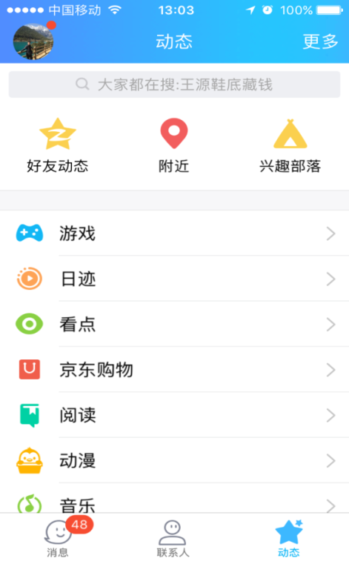


最后-成效
页面首屏测速：点击入口—可交互
Notes:
改造完直出后，我们页面性能得到了大幅提升。
我们手q内的测速点都是从点击入口开始算起到页面可交互为止的，也就是说测速时间里面包含了客户端打开webview的时间，
这样我们在直出服务没有全量的情况下，页面平均耗时从之前的2400多ms降低到现在的950ms，慢速用户占比，也就是超过5s的用户占比从之前的6.81%下降到了现在的1个百分点。
目前，我们正在做的是一项跟客户端和后台，三端结合在一起的缓存优化策略，希望做完以后还可以跟大家一起分享。

Slide 68


Notes:
以上就是今天分享的全部内容了。谢谢大家。

Slide 69
Q&A
欢迎随时沟通！

